Slide 1
HTML5&CSS3[201410A209701]
13차시 2강 HTML5&CSS3 총정리
메타 데이터 | 과목 | 학과 | 모바일융합
 |  | 과목명 | HTML5&CSS3
 |  | 이수구분 | 전공
 |  | 대상학년 | 1학년
 |  | 개발년도 | 2014년
 |  | 개발학기 | 2학기
 |  | 개발유형 | PPT크로마
 |  | 총차시수 | 26
 |  | 담당교수 | 허광남
 |  | 교수설계자 | 엄정윤
 |  | 디자이너 | 이수진
 |  | 프로그래머
 |  | 영상제작 | 조경하
 |  | 과목 개요 | 웹 페이지의 근본이 되는 HTML5와 스타일을 위한 CSS3 그리고 웹앱의 엔진 역할을 하는 자바스크립트를 이해 모바일 웹 환경에서 사용 가능한 모바일 웹 페이지를 쉽게 개발하는 개발도구를 소개 모바일 웹 페이지로 데이터를 공유하는 게시판 애플리케이션 제작
 |  | 과목 키워드 | HTML5, CSS3, JavaScript, 웹 개발, 웹앱, webapp, 모바일 웹
 | 강의 | 개발유형 | PPT크로마
 |  | 강의명 | HTML5&CSS3 총정리
 |  | 차시수 | 13차시 2강
 |  | 강의 키워드 | Html5, css3, 모바일웹,
 |  | 작성일
 |  | 강의시간/강의페이지

Slide 2
13차시 2강
HTML5&CSS3 총정리

Slide 3


HTML5를 설명할 수 있다.
CSS3 코드를 이해할 수 있다.
웹 서버를 만들고 서비스할 수 있다.
웹 개발도구를 사용할 수 있다.

Slide 4


HTML5 정리
CSS3 정리
JS와 node.js 정리
웹 개발도구 정리

Slide 5
0
강의일정
차시 | 강 의 명
1 | 강의 개요, 웹과 무선 인터넷 환경의 이해
2 | HTML의 기본, HTML5 특징
3 | 웹페이지 만들기, 모바일 웹페이지 기본
4 | 웹 페이지 꾸미는 방법, CSS 핵심 요소
5 | CSS 스타일링과 레이아웃
6 | CSS3 특징, 셀렉터의 이해
7 | 웹페이지 이벤트 처리, 자바스크립트

Slide 6

0
강의일정
차시 | 강 의 명
8 | 서버와 데이터 전달 방법
9 | 부분데이터 전송 방법, Ajax
10 | 모바일 웹 서비스 기획, 설계하기
11 | 게시판 기본 기능 제작
12 | 게시판 스타일링
13 | 모바일 웹 버전, HTML5 기능 추가하기
일부 강의 주제가 변경될 수 있음

Slide 7
1
HTML5 정리
1
HTML의 역할
1) 콘텐츠 전달
HTTP 프로토콜을 통해서
서버에서 브라우저로
태그로 감싼 콘텐츠 전달

Slide 8
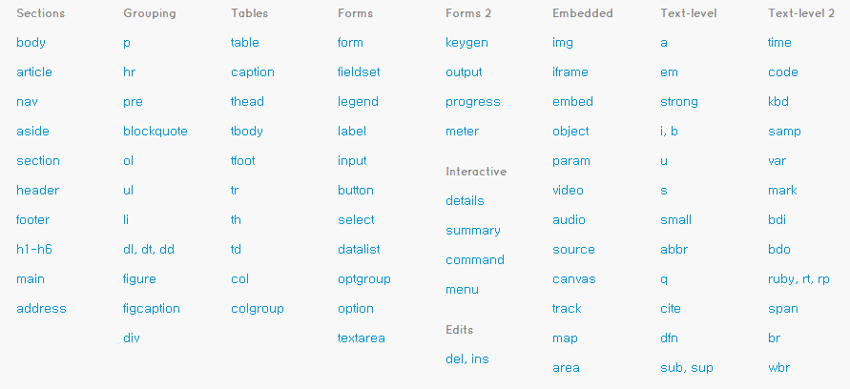
1
HTML5 정리

Slide 9
1
HTML5 정리
2
CSS의 역할
1) 콘텐츠 스타일링
HTML 요소를
선택자(selector)를 통해 선택하고
스타일을 적용하는 역할
페이지의 레이아웃에도 관여

Slide 10
1
HTML5 정리
3
JavaScript의 역할
1) 이벤트 처리
동적으로 웹페이지를 조작하거나
페이지의 모든 동적인 부분을 담당
키 입력, 클릭 등의 이벤트 처리
ajax를 통해서 서버와 데이터 통신

Slide 11
1
HTML5 정리
4
HTML5 등장
1) 웹 애플리케이션 제작용 표준
CSS, JS를 스펙에 포함하며
웹 애플리케이션 제작을 위하고,
오프라인과 실시간 통신 지원 기능
오디오, 비디오 같은 미디어
캔버스, 웹GL, SVG 같은 그래픽 기능
디바이스 센서 기능 등이 추가됨

Slide 12
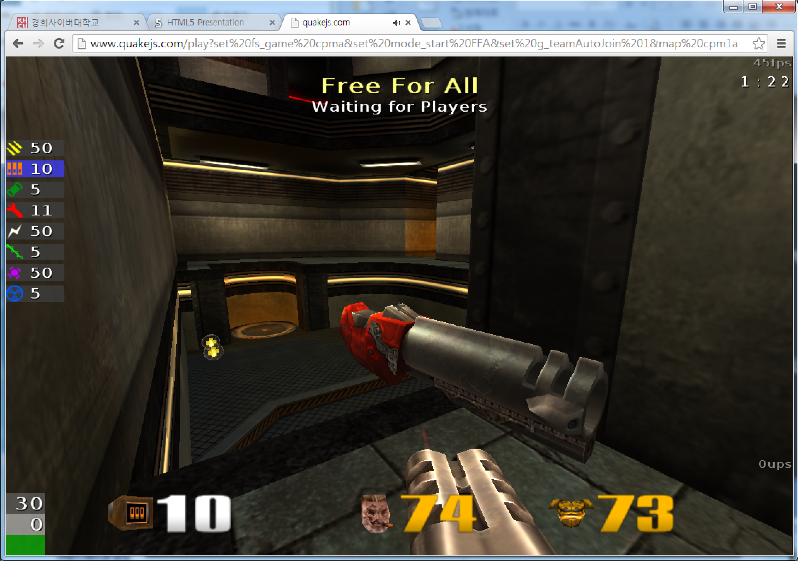
1
HTML5 정리
자체캡처 http://www.quakejs.com/

Slide 13
1
HTML5 정리
4
HTML5 등장
2) 모바일과 HTML5
IE 중심의 국내 시장에서
모바일은 HTML5 지원 가능
브라우저 엔진마다 차이가 있지만
표준을 위해서 개선되고 있음
특히 모바일 서비스라면 HTML5 권장

Slide 14
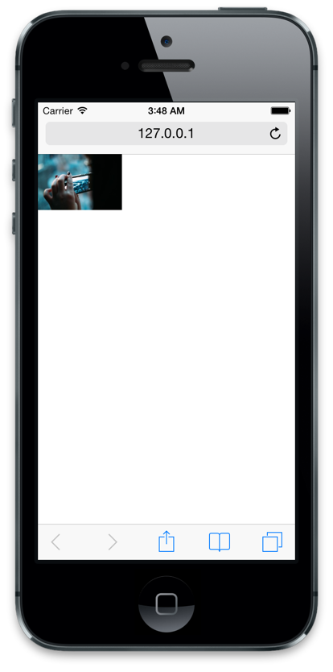
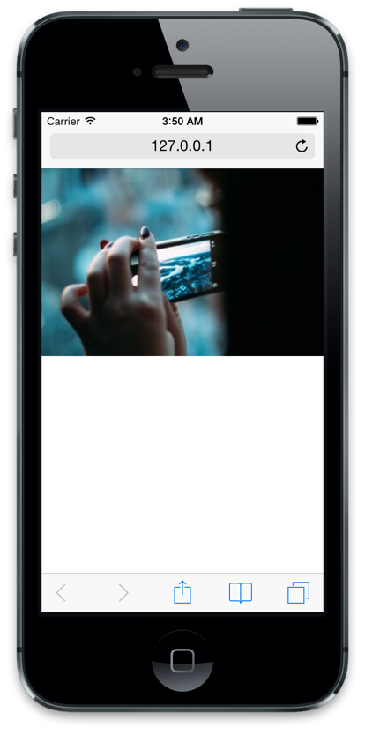
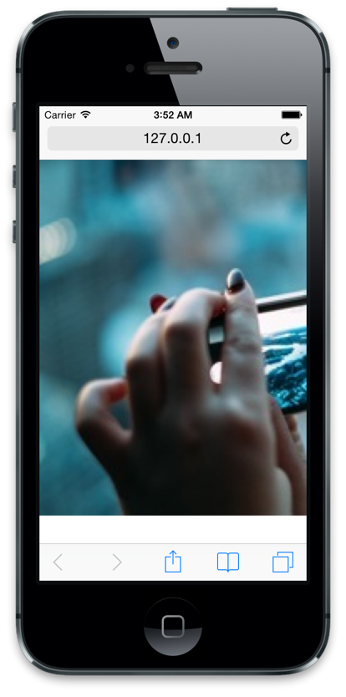
1
HTML5 정리
viewport 메타 태그
initial-scale=
initial-scale=1.0
initial-scale=2.0
Notes:
http://www.josephhawes.co.uk/moptimized/index.php/tutorials/introduction-to-viewport-meta

Slide 15
2
CSS3 정리
1
셀렉터
1) HTML 요소 선택
type, #id, .class
유사 클래스(a:hover, li:first-child)
유사 요소(p::first-letter)
콤비네이션

Slide 16

2
CSS 정리
2
CSS 스타일 종류
백그라운드
텍스트
폰트
링크
리스트
테이블
경계선
여백
패딩
영역
디스플레이
포지션
플로팅
정렬
콤비네이터
유사 클래스
유사 요소
투명도
스프라이트
미디어 타입
속성 셀렉터

Slide 17
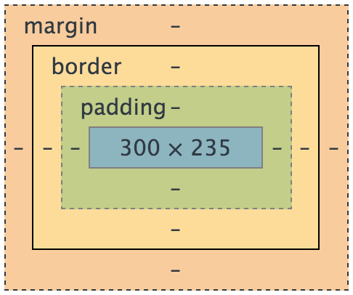
2
CSS 정리
3
박스 모델

Slide 18

2
CSS 정리
4
CSS3 특징
애니메이션과 트랜지션
calc() 함수
고급 셀렉터
콘텐츠 생성과 카운터
그레디언트
웹폰트
박스 사이징
이미지 경계선
미디어 쿼리
멀티 백그라운드
CSS 컬럼
CSS 3D 변환

Slide 19
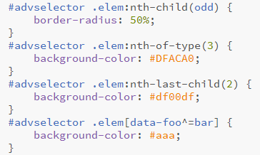
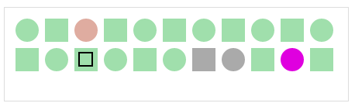
2
CSS 정리
5
고급 셀렉터

Slide 20
3
JS와 node.js 정리
1
JavaScript
1) 언어적인 특징
대소문자 구분
문장은 세미콜론(;)으로 구분
변수는 var로 선언
var 없이 선언된 변수는 글로벌 변수

Slide 21
3
JS와 node.js 정리
2
JSON
1) JavaScript Object Notation
객체
{key: value, key2: value}
중괄호 {}
key: value 쌍을 쉼표(, comma)로 연결

Slide 22
3
JS와 node.js 정리
2
JSON
2) Array
배열
[value, value]
대괄호 []
value를 쉼표(, comma)로 연결

Slide 23



3
JS와 node.js 정리
3
마우스 드래그 앤 드롭 이벤트

Slide 24
3
JS와 node.js 정리
4
Ajax와 jQuery
1) Ajax
JS 엔진 XHR
XmlHttpRequest 이용
XML, JSON 데이터 통신

Slide 25
3
JS와 node.js 정리
4
Ajax와 jQuery
2) jQuery
가장 많이 쓰는 JS 라이브러리
셀렉터 이용
write less, do more
$.ajax({}).done(fn).fail(fn).always(fn);

Slide 26
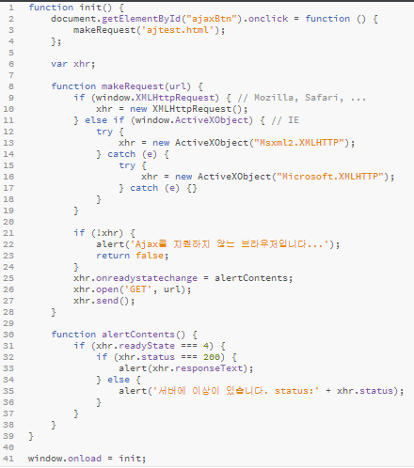
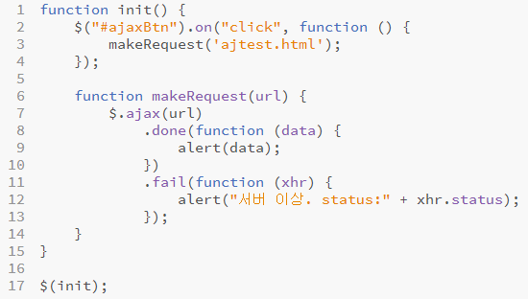

Slide 27
3
JS와 node.js 정리
4
node.js
1) 서버사이드 자바스크립트
서버로 사용 가능한 JS
npm 을 통해서 확장 가능
npm install socket.io
npm install jquery@1.11.1

Slide 28
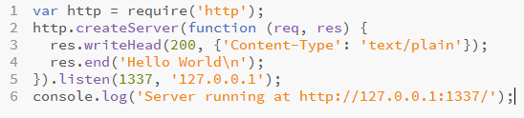
3
JS와 node.js 정리
5
간단 서버
1) server.js 파일 구조

Slide 29
4
웹 개발도구 정리
1
웹 개발도구
1) 크롬 웹 인스펙터
요소 검사, Ctrl+Shift+i, F12 로 시작
라이브 편집, CSS 편집
네트워크, 웹소켓
콘솔에서 자바스크립트 편집 및 실행

Slide 30
4
웹 개발도구 정리
1
웹 개발도구
2) Brackets.io
웹 편집기
실시간 미리보기
QuickEdit
다양한 플러그인

Slide 31

4
웹 개발도구 정리
게시판 예제 최종 시연

Slide 32

HTML5
CSS3
JS와 node.js
웹 개발도구

Slide 33
한 학기 동안 수고하셨습니다.
좋은 서비스 만드세요.

